Slide 1
可信计算实验

Slide 2
大纲
参考资料
原理部分
实验部分

Slide 3
参考资料
TCG TPM Specification Version
  TPM Main--Part 1 Design Principles
  TPM Main--Part 3 Commands
  TPM Main--Part 2 TPM Structures
TCG Software Stack (TSS) Specification Version 1.2

Slide 4
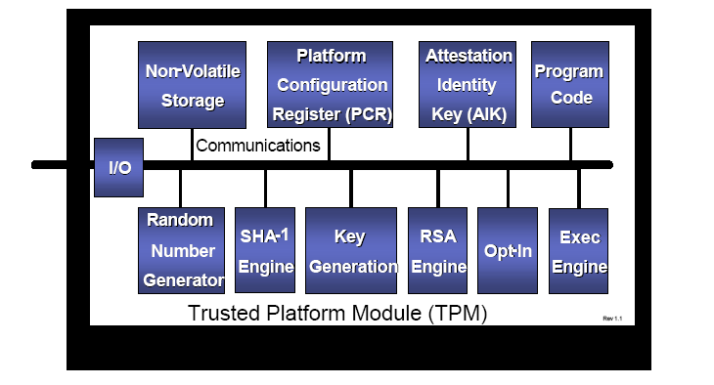
TPM架构（原理部分）

Slide 5
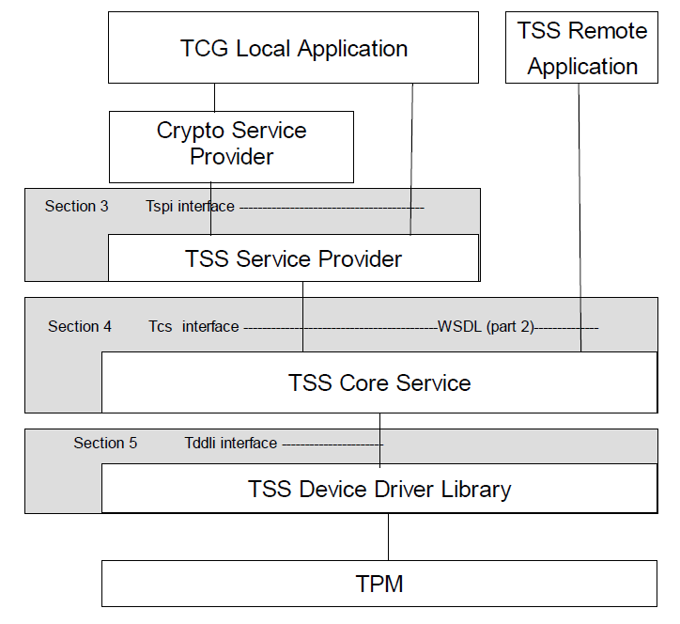
TCG软件栈（原理部分）

Slide 6
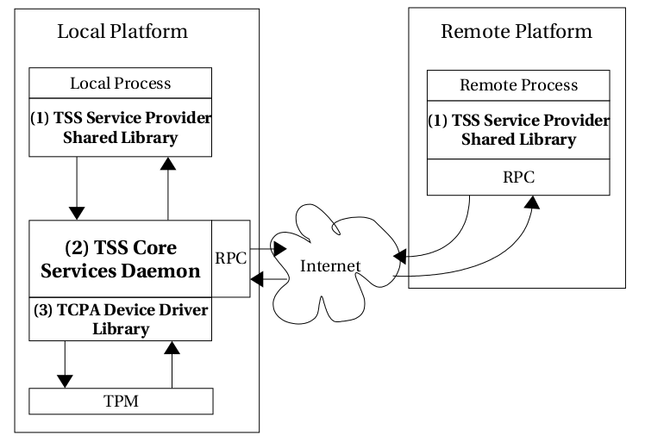
TSS软件栈（原理部分）

Slide 7
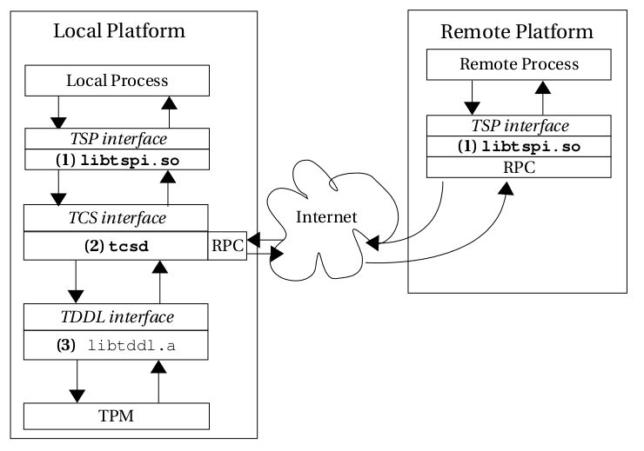
TSS软件栈（原理部分）

Slide 8
TakeOwnership（原理部分）
Ownership即对TPM的拥有权
  向TPM中加入“秘密”
  生成SRK
  只有TPM拥有者才能执行一些特殊操作
  获得TPM拥有权用Tspi_TPM_TakeOwnership
  清除TPM拥有权用Tspi_TPM_ClearOwner

Slide 9
TPM中的密钥（原理部分）
不可迁移密钥
可迁移密钥
存储密钥
签名密钥
EK
SRK

Slide 10
TPM中的密钥（原理部分）
密钥在TPM外部以密文的形式存在
只有加载到TPM中的密钥才以明文的形式存在
在TPM外部，TSS管理一棵以SRK为根的密钥树

Slide 11
seal/unseal（原理部分）
Seal时可以指定一组pcr的值，unseal时，只有这组pcr的值与预期相符才能解密
pcr的值通过extend改变
PCRnew=SHA1(PCRold || data)

Slide 12
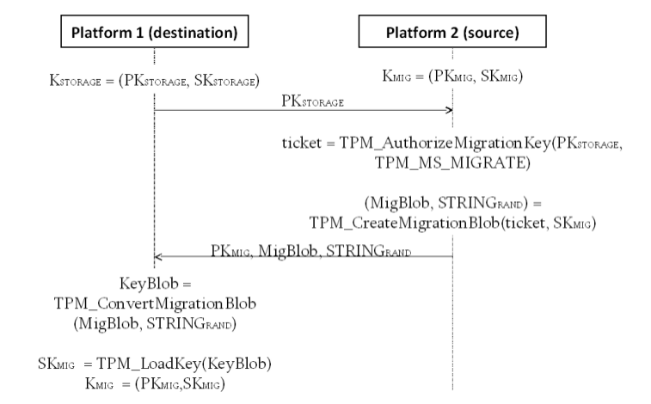
密钥迁移（原理部分）

Slide 13
实验部分
按照后面的说明完善源代码中的TODO部分
详细步骤可以参考源码下的README文档

Slide 14
任务1 创建密钥层次（实验部分）
完善KeyHierarchy目录下create_register_key.c以及load_key.c中的TODO部分，创建如右图所示的密钥层次。
SRK
K1
不可迁移
Storage Key
K3
可迁移
Storage key
K2
不可迁移
Signing key
K4
可迁移
Bind Key
同学们来完成

Slide 15
任务2 Seal、Unseal（实验部分）
1、进入SealUnseal目录
2、运行./seal -v 1.2 （成功）
3、运行./unseal -v 1.2 （成功）
4、运行./extend -v 1.2 （成功）
5、运行./unseal -v 1.2 （失败）
6、运行./seal_file test.c test.en（查看文件test.en的内容）
# unseal_file.c 由同学们自己完成。
7、运行./unseal_file test.en test.de（查看文件test.de的内容）8、运行./extend -v 1.2
9、运行./unseal_file test.en test.de（失败）

Slide 16
任务3 KeyMigration（实验部分）
1、进入Key Migration目录
# platform_dst.c中的TODO部分由同学们自己来完成
2、在机器1中运行./platform_dst -g ，会产生名为srk.pub的文件
3、把文件srk.pub拷贝到机器2中
4、在机器2中运行./platform_src ，会产生名为mig.blob的文件5、把文件srk.pub拷贝到机器1中
6、在机器1中运行./platform_dst -m

Slide 17
任务4 远程证明（实验部分）
机器1：
1、进入Remote Attestation\init目录
2、运行./Create_AIK 3、返回上级目录
4、运行./RAServer
机器2：
1、进入Remote Attestation目录
2、运行./RAClient 机器2的ip 机器1的ip （如，./RAClient 192.168.200.1 192.168.200.2）

